Slide 1

42-3
These materials are by the Kongki Ka Project and are made available to you under the terms of the Creative Commons Attribution ShareAlike license 4.0.
You have permission to share and redistribute these materials in any format and to make reasonable revisions and adaptations of this translation, provided that:
You include the above licence and source information.
If you redistribute these materials or create derivatives, you must distribute your contributions under the same license as the original.
Nepali text is from Nepali Holy Bible: Easy-to-Read Version
All rights reserved.
© 2004 Bible League International

Slide 2
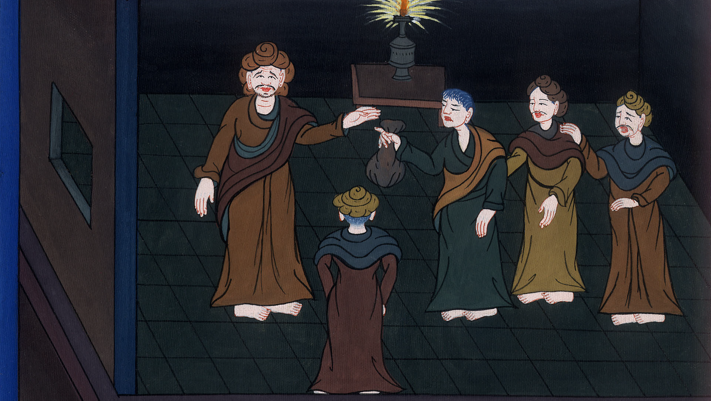
यहूदाको विश्‍वासघात
मत्ती 26:14-16 लूका 21:37-22:6
This work is licensed under a Creative Commons Attribution-ShareAlike 4.0 International License

Slide 3
यहूदाको विश्‍वासघात
मत्ती 26:14-16
लूका 21:37-22:6

Slide 4
यहूदाको विश्‍वासघात
मत्ती 26:14-16 लूका 21:37-22:6
This work is licensed under a Creative Commons Attribution-ShareAlike 4.0 International License

Slide 5
लूका 21:37 येशूले दिनभरि मन्दिरमा उपदेश दिनुभयो अनि राती शहर बाहिर गएर जैतुन भन्ने पाहाडमा बिताउनु भयो।

Slide 6
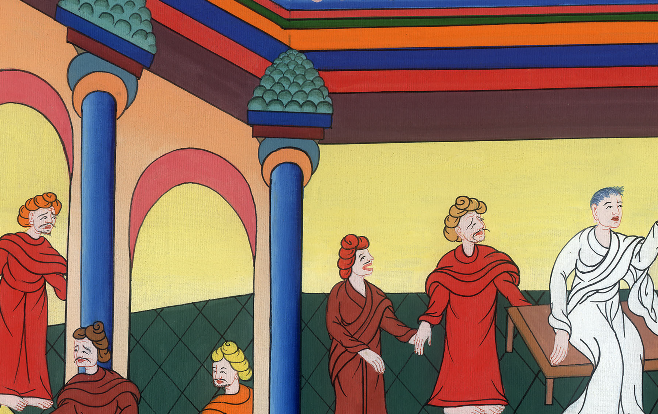
लूका 21:37

Slide 7
38 प्रत्येक बिहान मानिसहरू मन्दिरमा जान्थे अनि येशूको शिक्षा सुन्थे।

Slide 8
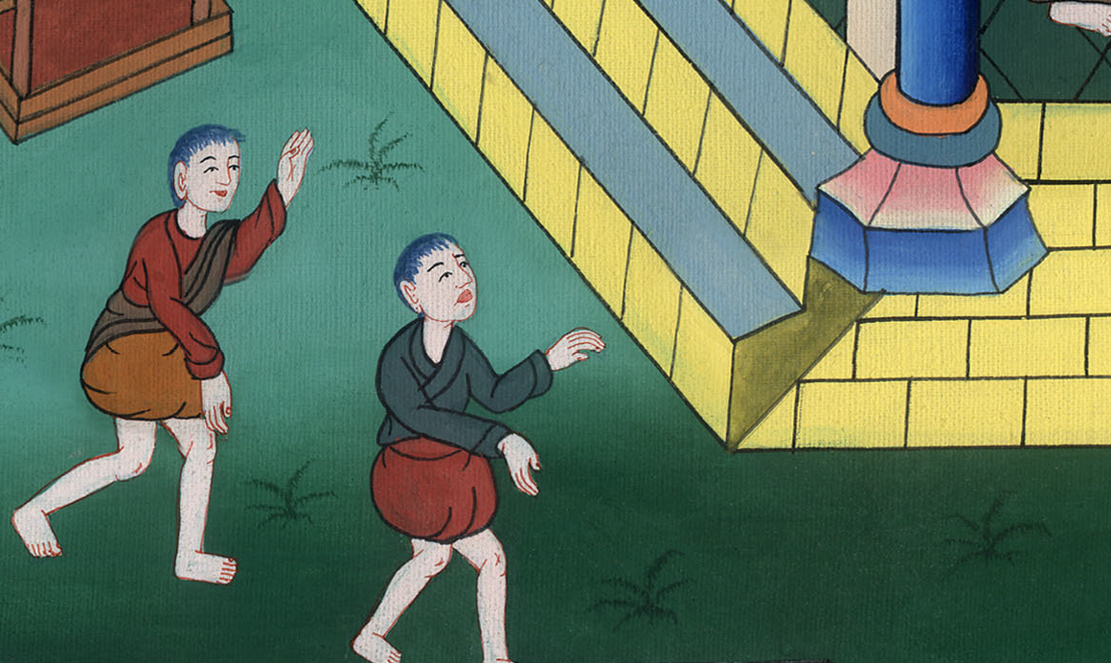
लूका 21:38

Slide 9
लूका 22:1
यहूदीहरूको अखमीरी रोटीको चाडको समय नजिकै आइरहेका थियो।

Slide 10
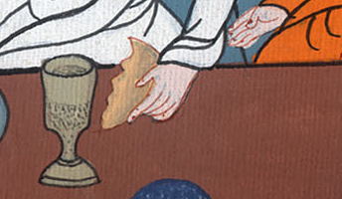
लूका 22:1

Slide 11
2 मुख्य पूजाहारीहरू र व्यवस्थाका शास्त्रीहरूले येशूलाई मार्ने उपाय खोज्दै थिए। तर मानिसहरूदेखि तिनीहरू डराँउथे।

Slide 12
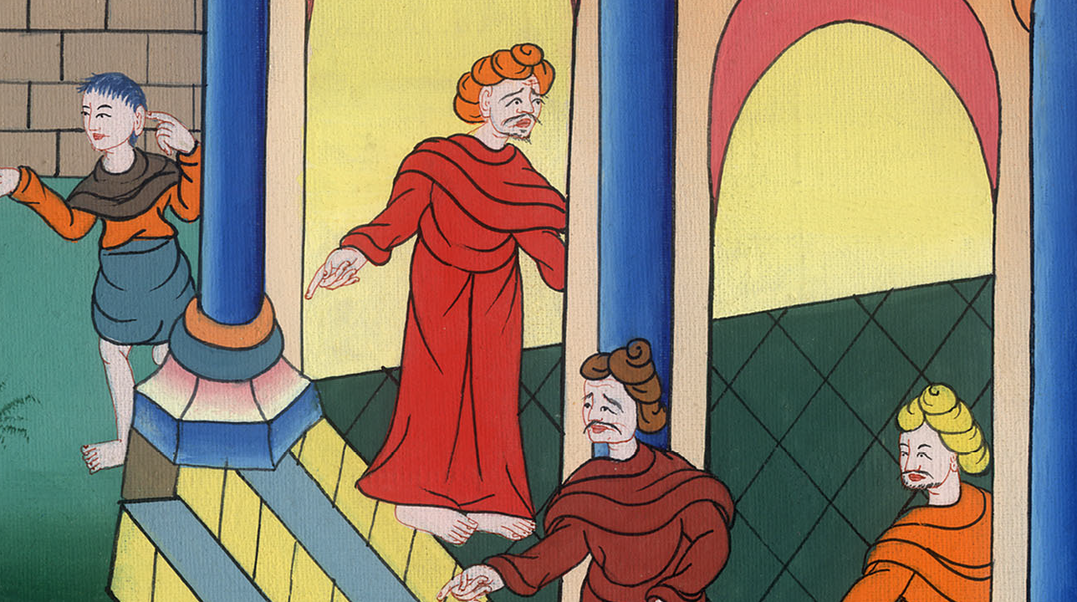
लूका 22:2

Slide 13
3 येशूको बाह्रजना प्रेरितहरूमध्ये एकजनाको नाम यहूदा थियो जसलाई इस्कारयोत भनिन्थ्यो। शैतान यहूदाको भित्र पस्यो अनि त्यसलाई नराम्रो कार्य गर्नु प्रेरित गर्यो।

Slide 14
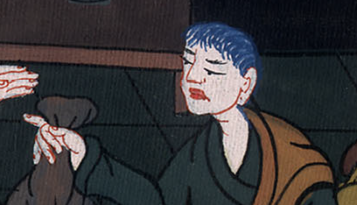
लूका 22:3

Slide 15
4 मन्दिरलाई पहरा दिइरहेका सिपाहीहरू र मुख्य पूजाहारीहरूसंग येशूलाई सुम्पने विषयको उपाय बारे कुराकानी गरयो।

Slide 16
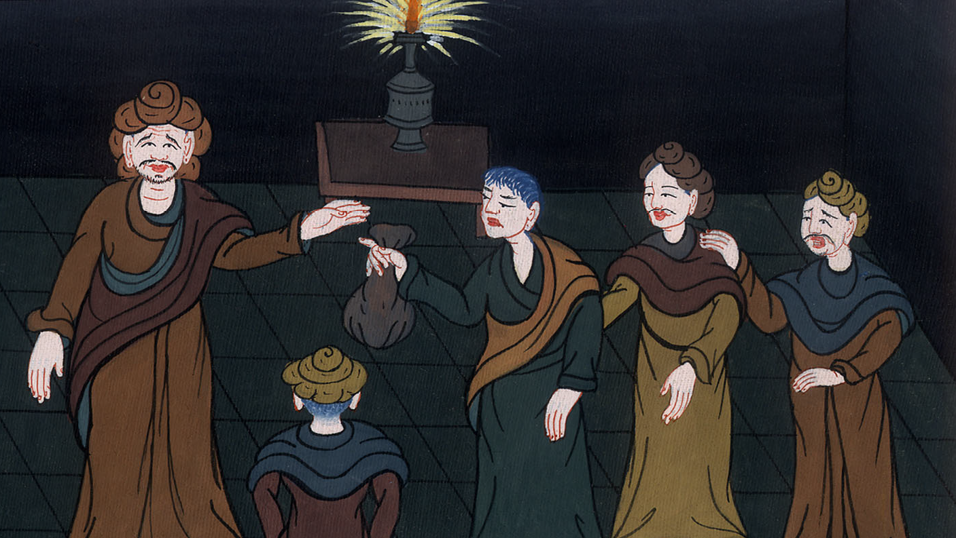
लूका 22:4

Slide 17
मत्ती 26:14, त्यसपछि बाह्रजना चेलाहरूमध्ये एकजना मुख्य पुजाहारीहरूकहाँ गयो। त्यो चेलाको नाउँ यहूदा इस्करयोती थियो। 15 यहूदाले भन्यो, “म तिमीहरूको हातमा येशूलाई सुम्पनेछु। यसको लागि मलाई कति पैस दिन्छौ?” पूजाहारीहरूले त्यसलाई चाँदीका तीस वटा सिक्का दिए।

Slide 18
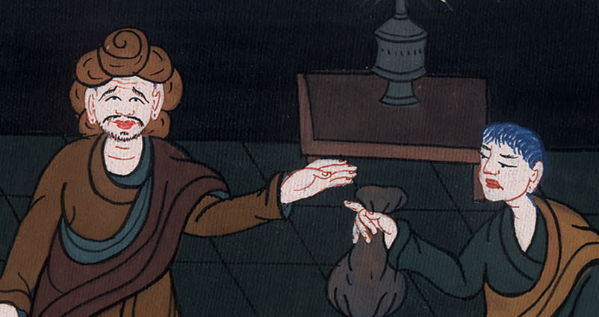
मत्ती 26:14,15

Slide 19
लूका 22:6 यहूदा सहमत भयो। त्यसपछि यहूदाले येशूलाई तिनीहरूकहाँ सुम्पने अवसर खोज्न थाल्यो। यो काम गर्दा भीड नरहोस भन्ने यहूदा चहान्थ्यो।

Slide 20
लूका 22:6

